Slide 1
Programação Matemática
Maristela Santos
Instituto de Ciências Matemáticas e de Computação
Universidade de São Paulo

Slide 2
Forma geral de um PL
Em vários problemas que formulamos, obtivemos:
  Um objetivo de otimização (maximizar ou minimizar);
  Restrições de igualdade = ;
  Restrições de desigualdade do tipo ≥ ;
  Restrições de desigualdade do tipo ≤ .

Slide 3
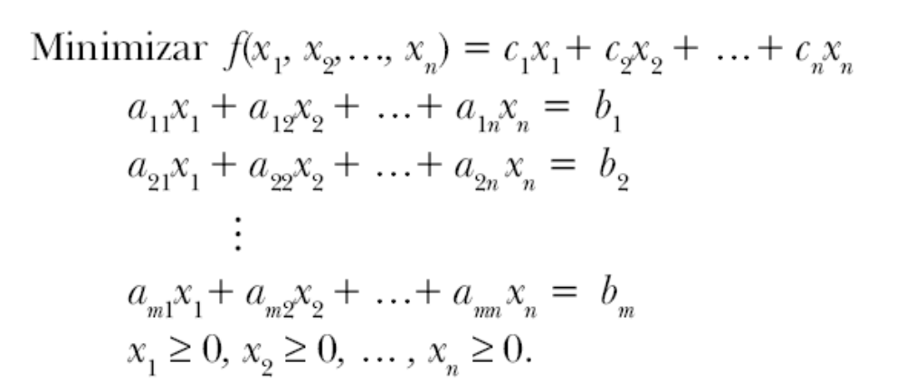
Forma Padrão - Definição
Características da forma padrão:
  Problema de minimização
  Todas as restrições são de igualdade
  Todas as variáveis são não-negativas
  Considerar b ≥ 0.

Slide 4
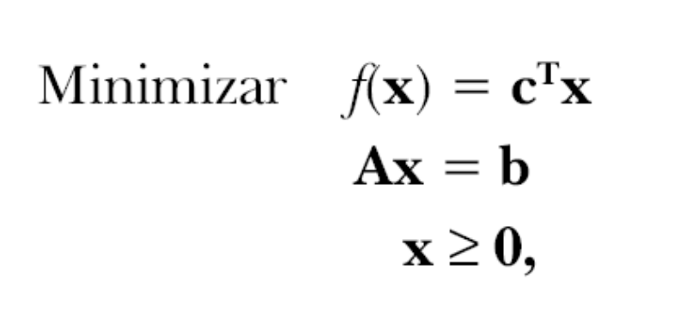
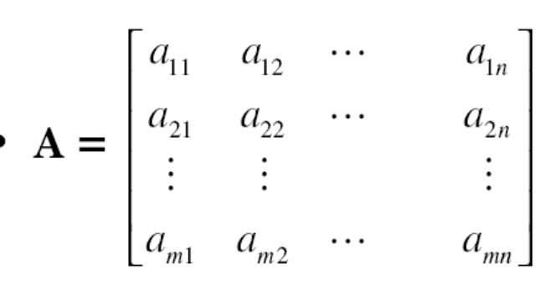



Forma Padrão (matricial)
Matriz mXn chamada matriz dos coeficientes
(matriz tecnológica)
Vetor de Custos
Vetor das Variáveis
Vetor dos termos Independentes ou de recursos

Slide 5
Solução Factível - Definição
Definição 1: Uma solução (x₁,x₂,...x_{n}) é factível se atende a todas as restrições do problema (Ax=b) e as condições de não-negatividade (x≥0).
Definição 2: O conjunto S={x tal que Ax=b, x≥0} é denominado de conjunto de soluções factíveis (também chamado de região factível).

Slide 6
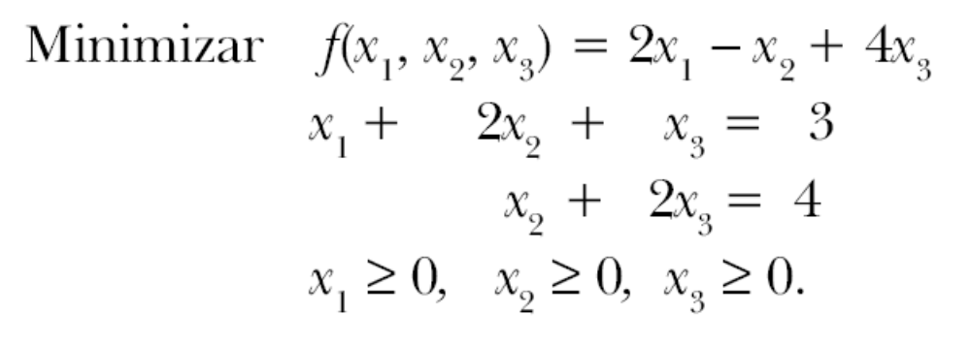
Solução Factível - exemplo
x^{T} = (1, 0, 2) é factível. f(1,0,2)=10.
x^{T} = (0.25, 0.5, 1.75) é factível ? f?

Slide 7

Solução Ótima - Definição
Definição 3: Uma solução factível que fornece o menor valor à função objetivo f é chamada solução ótima, denotada por: (x*₁,x*₂,...x*_{n}).
ou seja:
(x*₁,x*₂,...x*_{n}) S é ótima se,
f(x*₁,x*₂,...x*_{n})≤ f(x₁,x₂,...x_{n}) ∀ (x₁,x₂,...x_{n}) S ,

Slide 8
Transformação para a forma padrão
Problemas de maximização
Max c₁x₁ + c₂x₂ + ... + c_{n} x_{n} = Min -c₁x₁ - c₂x₂ - ... - c_{n}x_{n}
Pois

Slide 9
Transformação para a forma padrão
Restrição de desigualdade:
a₁₁x₁ + a₁₂x₂ + ... + a_{1n} x_{n} ≤ b₁
_{Variável de folga (}x_{k)}
x_{k}= b₁- a₁₁x₁ + a₁₂x₂ + ... + a_{1n} x_{n} ≥0
_{Restrição} _{na forma de igualdade:}
a₁₁x₁ + a₁₂x₂ + ... + a_{1n} x_{n} + x_{k} = b₁

Slide 10
Transformação para a forma padrão
Restrição de desigualdade:
a₁₁x₁ + a₁₂x₂ + ... + a_{1n} x_{n} ≥ b₁
_{Variável de folga (}x_{k)}
x_{k}= a₁₁x₁ + a₁₂x₂ + ... + a_{1n} x_{n} -b₁ ≥0
Restrição na forma de igualdade:
a₁₁x₁ + a₁₂x₂ + ... + a_{1n} x_{n} - x_{k} = b₁

Slide 11
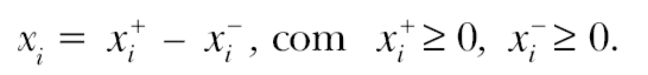
Transformação para a forma padrão
Variáveis livres
x_{i} irrestrita.

Slide 12
Resolução Gráfica
Resolver um PL consiste em determinar uma solução ótima.
Resolução gráfica: Problemas com duas variáveis.
Visualização.

Slide 13
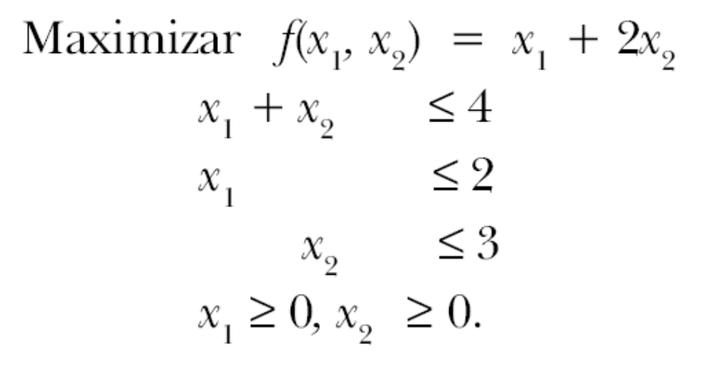
Resolução Gráfica - Exemplo

Slide 14
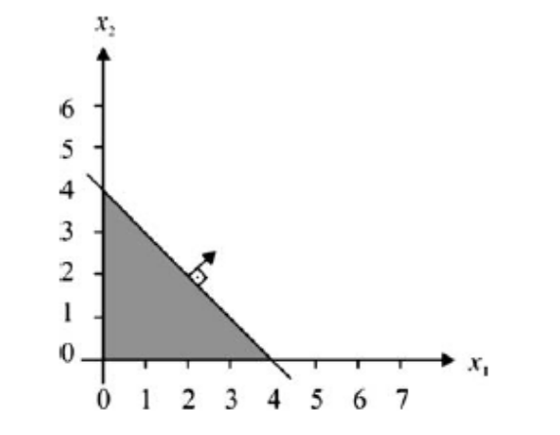
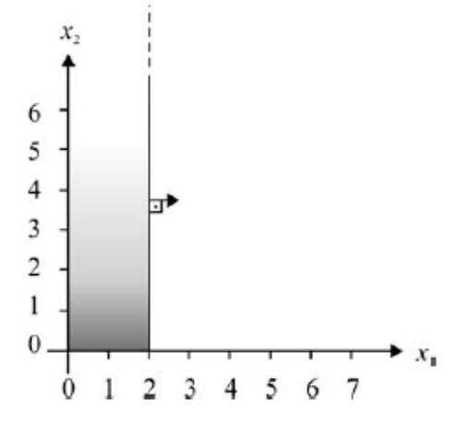
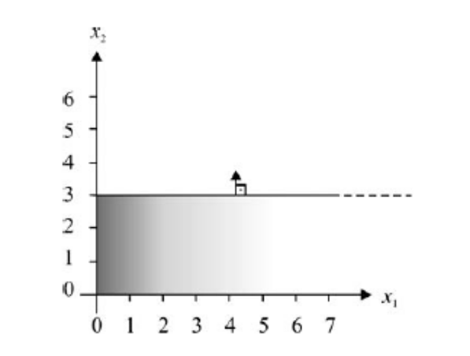
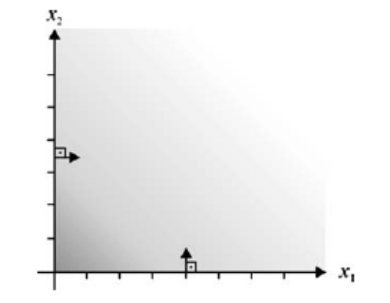
Solução Gráfica - Região factível

Slide 15
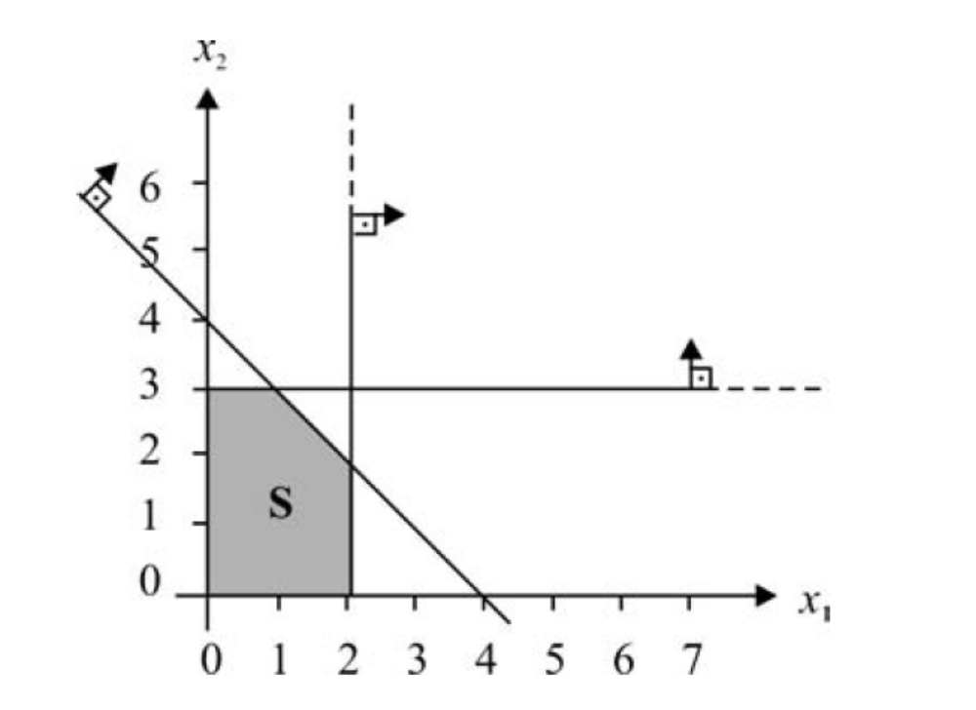
Solução Gráfica – Região factível

Slide 16
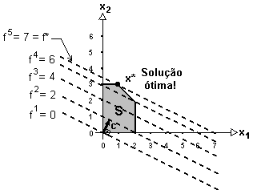

Resolução Gráfica - Exemplo
x* =

Slide 17
Resolução Gráfica – Conceitos básicos Região Factível
Considere uma reta qualquer:
  a₁x₁ + a₂x₂ = b
Afirmação: O vetor a=(a₁ a₂)^{T} é perpendicular à reta.
X=X¹+δa, δ>0
a
Y=X²- X¹
X¹
a₁X₁+ a₂X₂=b
X²

Slide 18
Resolução Gráfica – Conceitos básicos
Região Factível
Prova:
Com a notação matricial da reta: a^{T}x=b, onde a^{T}=(a₁, a₂) e x^{T}=(x₁, x₂). Considerando x¹ e x² dois pontos da reta, isto é, a^{T}x¹ =b a^{T}x² =b, e y=x²-x¹.
Então: a^{T}y = a^{T}(x²-x¹) = a^{T}x¹ - a^{T}x² =b - b = 0.
Em geral, quando o espaço é o R^{n}, a equação a^{T}x=b define um conjunto chamado hiperplano e o vetor a é perpendicular ao hiperplano.

Slide 19
Resolução Gráfica – Conceitos básicos
Região factível
Afirmação: O vetor a aponta para o lado do plano cujos pontos satisfazem: a^{T}x>b.
Prova:
Os pontos do lado que aponta o vetor a são dados por: x=x¹+δa, δ>0
Portanto,
a^{T}x = a^{T}(x¹+δa) = a^{T}x¹ + δ a^{T}a = b +δ||a||² > b,
pois δ>0 e ||a||² = >0 (considerando a≠0.).

Slide 20
Resolução Gráfica – Conceitos básicos Região Factível
Afirmação: O vetor a aponta para o lado do plano cujos pontos satisfazem: a^{T}x>b.
Prova:
Os pontos do lado que aponta o vetor a são dados por: x=x¹+δa, δ>0
Portanto,
a^{T}x = a^{T}(x¹+δa) = a^{T}x¹ + δ a^{T}a = b +δ||a||² > b,
pois δ>0 e ||a||² = >0 (considerando a≠0.).
Pode-se utilizar deste resultado para desenhar a região factível S={x tal que Ax<=b, x≥0}.

Slide 21
Resolução Gráfica - Exemplo
A solução ótima x* é
chamada de ponto
extremo ou vértice.
Vértices são determinados pela intersecção de pelo menos duas retas (plano).

Slide 22
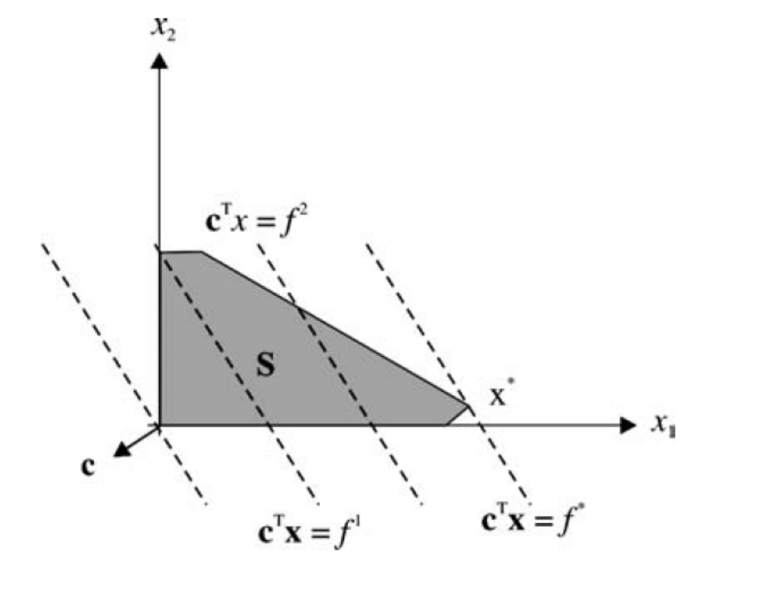
Pontos extremos
Se um problema de otimização linear tem uma solução ótima, então existe um vértice ótimo.
e para outras
funções objetivo ?
minimização

Slide 23
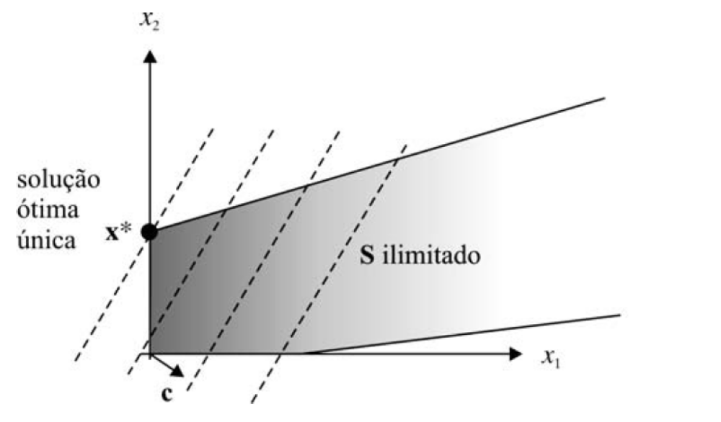
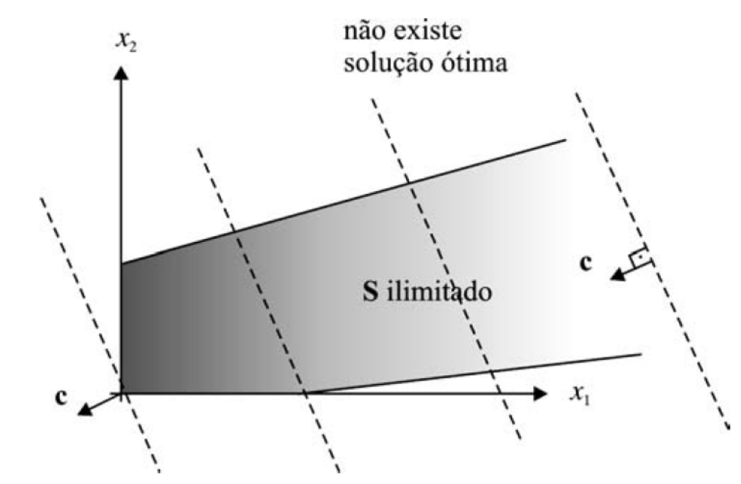
Região factível ilimitada
Região factível ilimitada e
solução ótima única (Minimização)
Região factível ilimitada e
não existe solução ótima
minimização
13 mar 2009 . 17:48

Slide 24
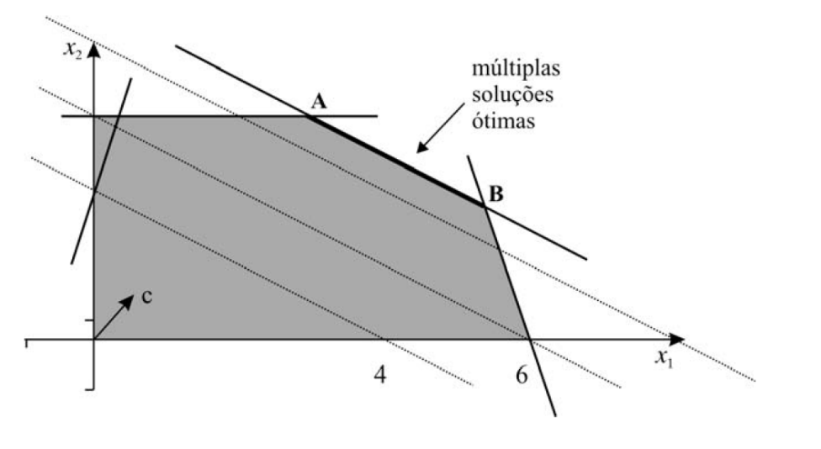
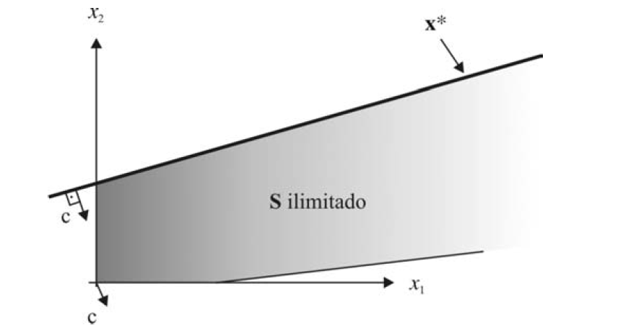
Múltiplos ótimos
Múltiplas soluções ótimas
(max)
Região factível ilimitada
e infinitas soluções ótimas
(conjunto ilimitado de soluções
Ótimas).
13 mar 2009 . 17:48

Slide 25
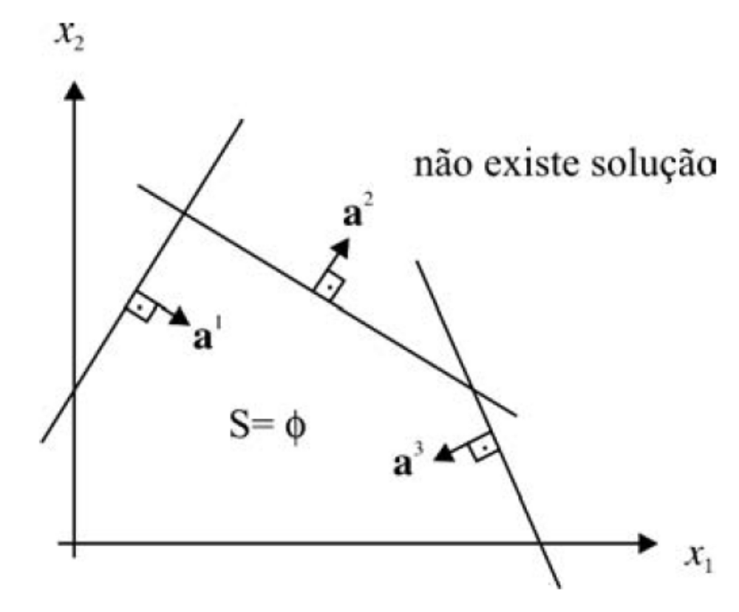
Região infactível

Slide 26
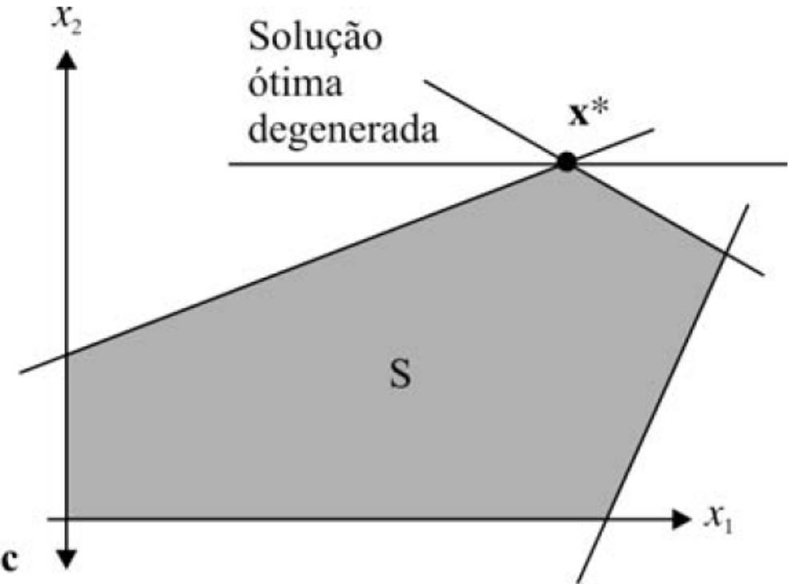
Solução degenerada

Slide 27
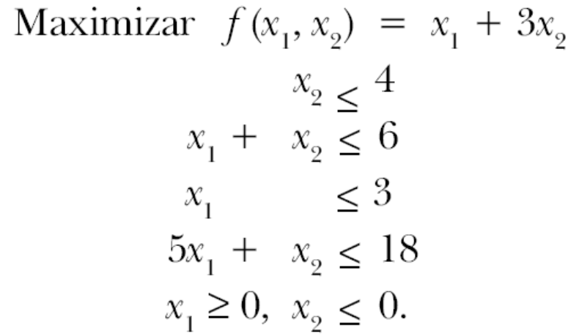
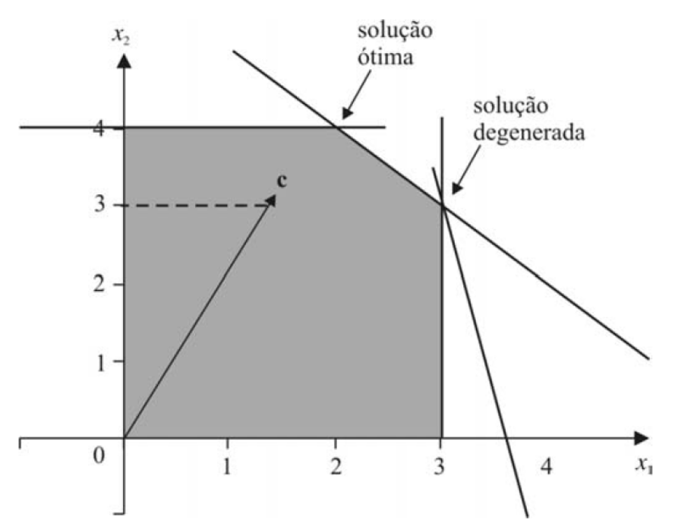
Exemplo: sol. degenerada
13 mar 2009 . 17:48

Slide 28
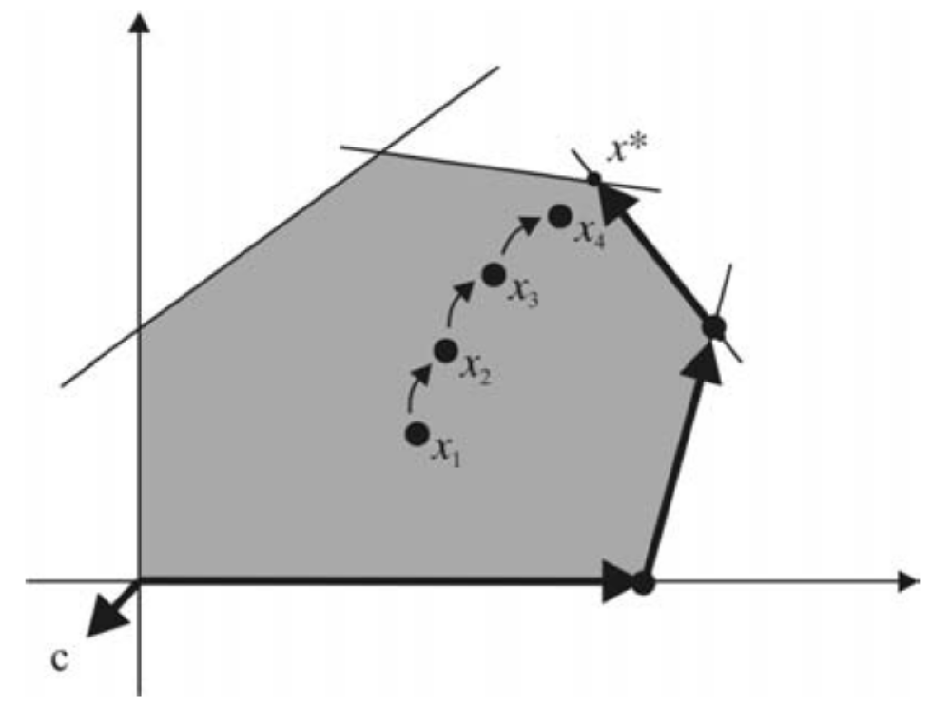
Método simplex (e met. de pontos interiores)

Slide 29
Exercícios
1) Considere o seguinte problema:
Minimizar f(x₁, x₂) = -x₁ – x₂
Sujeito a: -x₁ + x₂ ≤ 2
2x₁ – x₂ ≤ 6
x₁ ≥ 0, x₂ ≥ 0
a) Resolva o problema graficamente (isto é, desenhe a região factível e
a(s) solução(ões) ótima(s) ).
b) A solução x₁ = x₂ = 0 é um vértice da região factível?
Identifique todos os vértices da região factível.
c) Desenhe as soluções x¹=( )=(1 1) e x²=( )=(5, 1).
Estas soluções são factíveis? Por que?
e) Considere agora uma outra função objetivo: Minimizar f(x₁, x₂) = x₁ - x₂.
Verifique se a solução ótima obtida no item a. é também
ótima considerando esta nova função objetivo.
Há múltiplas soluções ótimas? Identifique no gráfico.

Slide 30
Exercícios
2. Considere o seguinte problema:
Minimizar f(x₁, x₂) = x₁ + x₂
Sujeito a: -x₁ + x₂ ≥ 2
2x₁ – x₂ ≤ 6
x₁ ≥ 0, x₂ ≥ 0.
Resolva o problema graficamente.
Considere agora: Maximizar f(x₁, x₂) = x₁ + x₂ sujeito às mesmas restrições. O que mudou?
Construa uma nova função objetivo de modo que o problema tenha: i) um segmento de soluções ótimas; ii) uma semi-reta de solução ótimas.
d) considere o problema do item b) e inclua a terceira restrição X₁ + X₂ ≤ 1. Resolva o problema resultante

Slide 31
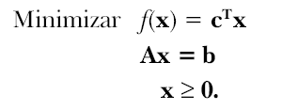
Conceitos básicos
Consideramos sempre o problema na forma padrão:
Dimensões:
A (m x n)
b (m x 1)

Slide 32
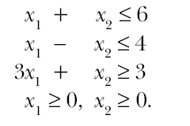
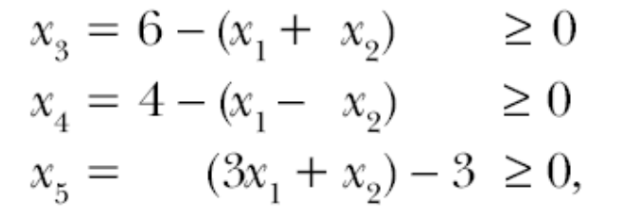
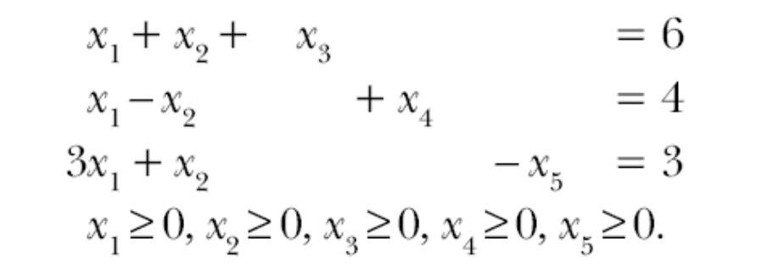
Soluções básicas
Considere a seguinte região factível no R²
variáveis de folga
Forma padrão

Slide 33
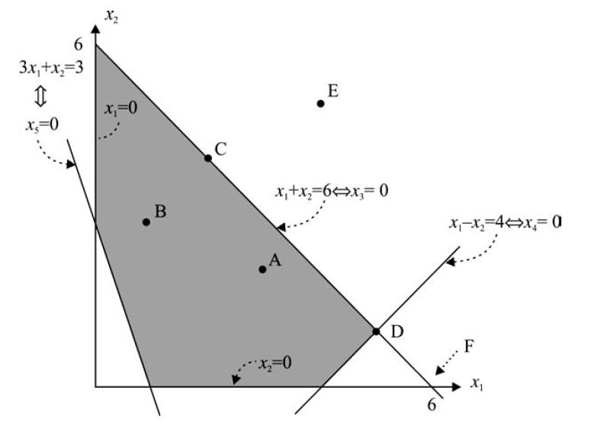
Exemplo

Slide 34
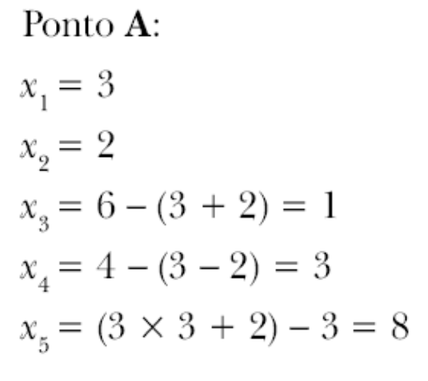
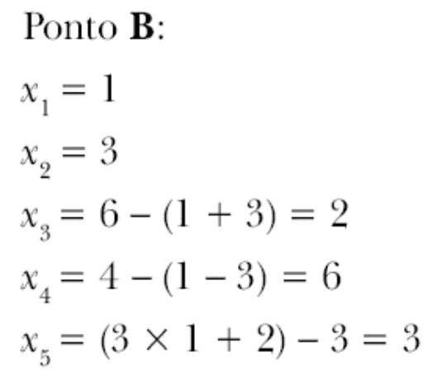
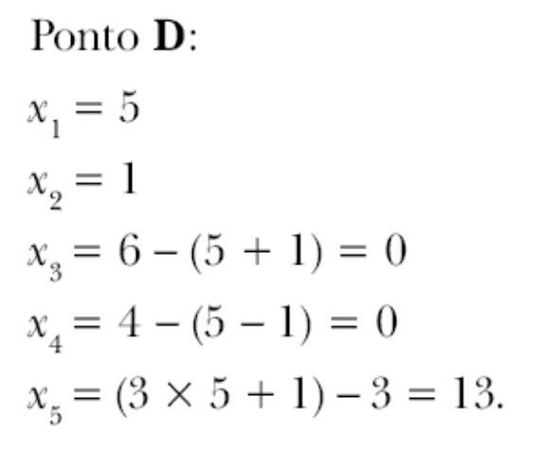
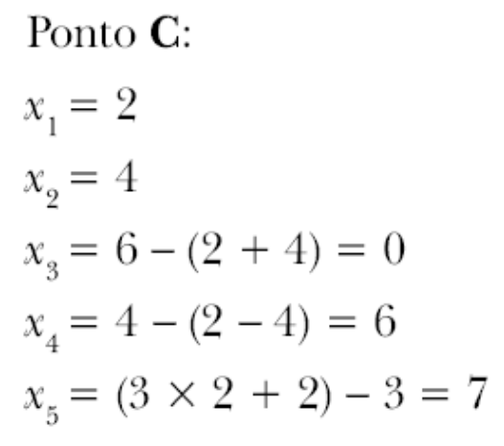
Alguns pontos
Factíveis (Por quê ?)
(construção e não-negatividade)

Slide 35
Alguns pontos
No interior da região factível (todas as variáveis de
folga são positivas).

Slide 36
Alguns pontos
Na fronteira (alguma variável se anula)!
Variáveis nulas indicam restrições ativas!
Mais de uma variável se anula: vértice (mais de uma
restrição ativa)!

Slide 37
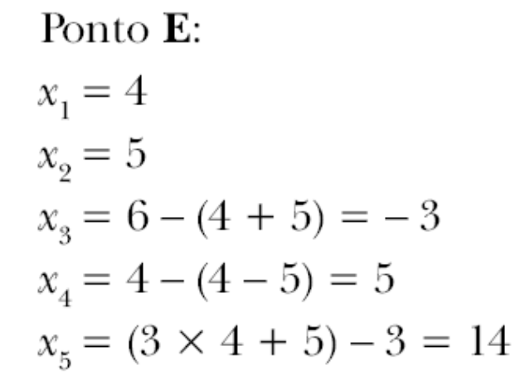
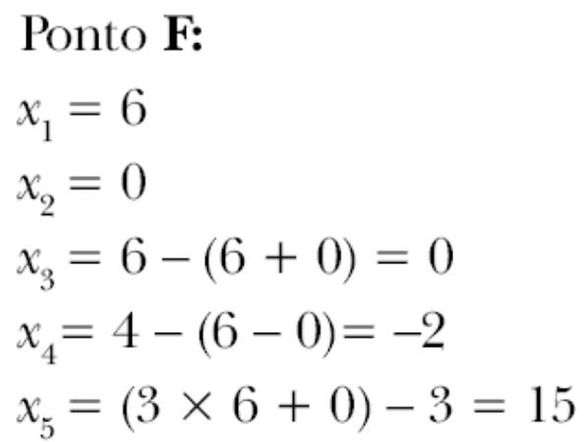
Outros pontos
Infactíveis:
Respeitam o sistema Ax = b
mas não respeitam as restrições de não-negatividade!

Slide 38

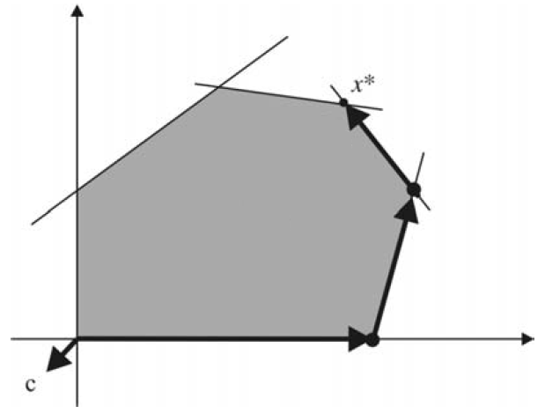
Região factível e vérctices
  Teorema 1: A região factível S={x R^{n} tal que Ax=b, x≥0} é convexa.

Slide 39
Vértices
Vimos que sempre que existe uma solução ótima, existe um vértice ótimo.
Também intuímos que uma maneira de achar a solução ótima seria visitar os vértices factíveis sucessivamente
Como determinar vértices sem o auxílio do gráfico?

Slide 40


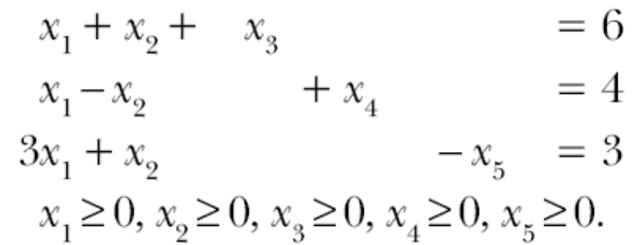
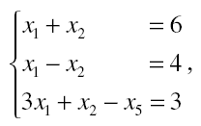
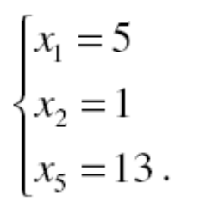
Vértices
Duas restrições ativas*:
duas variáveis nulas!
3 equações, 3 incógnitas!
* Caso geral: n-m variáveis nulas.

Slide 41
Vértices
Factíveis:
  Ao fixar (n-m) variáveis em zero, a resolução do sistema resulta em valores positivos para as variáveis restantes. (Ex. ponto D)
Infactíveis
  Ao fixar (n-m) variáveis em zero, a resolução do sistema resulta em ao menos um valor negativo para as variáveis restantes. (Ex. ponto F)

Slide 42
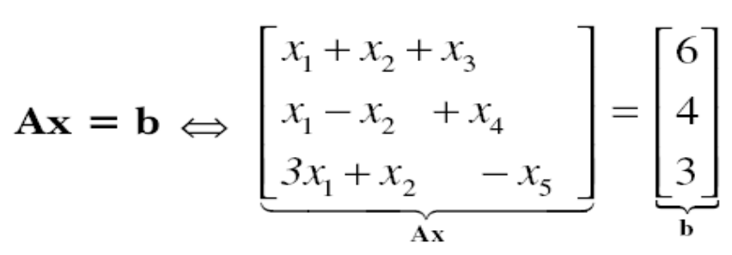
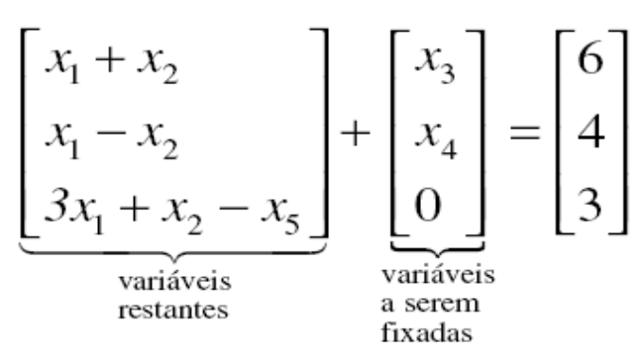
Escrevendo o sistema
Apesar de fixarmos (n-m) variáveis em zero (no exemplo, x₃ e x₄), continuamos as escrevendo (embora de maneira isolada):

Slide 43
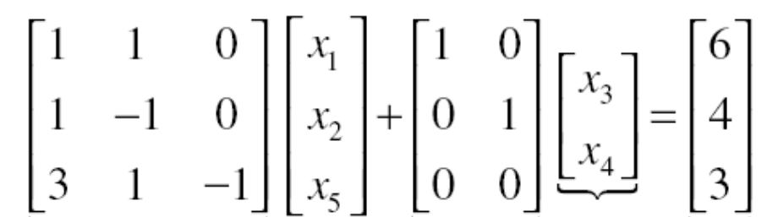
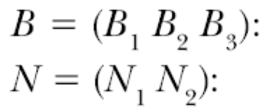


Escrevendo o sistema
Em notação matricial
Índices:
18 mar 2009 . 08:41

Slide 44


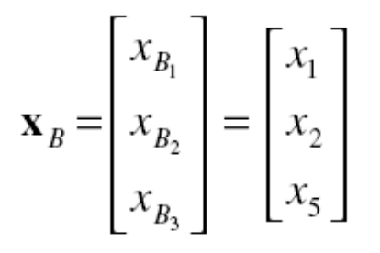
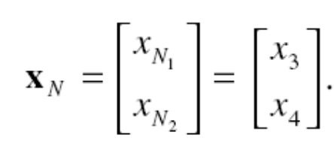
Referenciando
colunas associadas
Índices:

Slide 45

Resumindo
Temos um problema de otimização e o escrevemos na forma padrão.
Escrevemos o sistema Ax=b na forma:

Slide 46
Resumindo
Escolhendo (n-m) variáveis para x_{N} e o restante para X_{B}.
x_{N}=0 (e colunas de B invertível)
BX_{B} = b é um sistema com o mesmo número de equações e incógnitas (m). Se as variáveis solução desse sistema são ≥ 0, vértice factível. Caso contrário, vértice Infactível.

Slide 47
Resolvendo o sistema
E se B não for invertível ?
Sempre escolhemos para B, m variáveis cujas colunas constituem uma matriz invertível.
Supor que posto(A)=m (implica m≤n). Se m=n, o sistema tem solução única (não tem problema), na forma padrão admitimos m<n. Ax=b tem infinitas soluções.

Slide 48


Partição básica (Matriz básica)
B_{mxm} - matriz básica - formada por m colunas linearmente independentes de A.
B pode ser escrita como:
Onde B₁, B₂,..., B_{m} são os índices das colunas escolhidas da matriz A (índices básicos)

Slide 49

Partição básica (Matriz não-básica)
N_{mx (n-m)} - matriz não-básica - formada pelas n-m colunas restantes de A.
N pode ser escrita como:
Onde N₁, N₂,..., N_{m} são os índices das colunas da matriz A que pertencem a N (índices não-básicos)

Slide 50
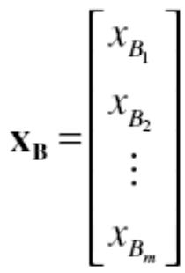
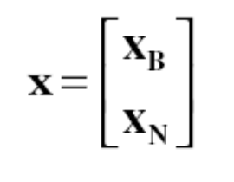
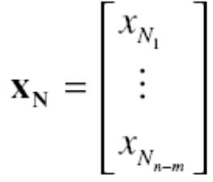
Partição básica (partição das variáveis)
Consequentemente, a partição de A em [B N] cria uma partição das variáveis:
variáveis básicas
variáveis não básicas

Slide 51
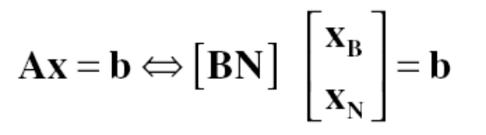


Solução geral do sistema
A última expressão de x_{B} é conhecida como solução geral do sistema.

Slide 52
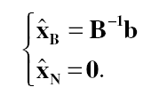
Solução básica
Considere uma partição básica A=[B,N]. Uma solução é dita básica quando:
Se todas as componentes de x_{B} são não-negativas, então temos uma solução básica factível. Caso contrário, temos uma solução básica não-factível.
^

Slide 53
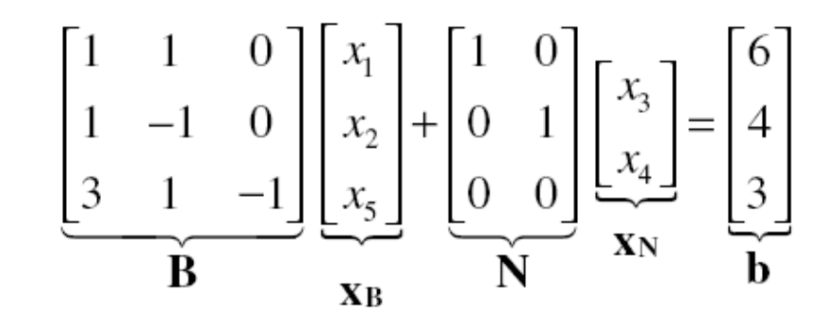
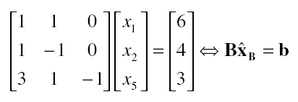

Voltando ao exemplo
Ponto D:
Solução básica factível.

Slide 54



Voltando ao exemplo
Ponto F:
Solução básica não-factível.

Slide 55

Propriedade básica I
Considere região factível S={x R^{n} | Ax=b, x ≥0}.
Um ponto x S é um vértice de S se e somente se x for uma solução básica factível.

Slide 56
Propriedade básica II
Se um problema de otimização linear tem uma solução ótima, então existe um vértice ótimo

Slide 57
Método possível
Enumerar todas as soluções básicas (vértices)
x₁, x₂, ... x_{K}
Escolher aquela com melhor função objetivo.
Problema:
K pode ser muito grande!

Slide 58
Simplex
Idéia:
Partir de uma solução básica factível
Visitar apenas as soluções básicas factíveis melhores que ela.
Método Simplex

